Slide 1
Feature & training before deep learning
Dennis Kao & Sky Chen

Slide 2
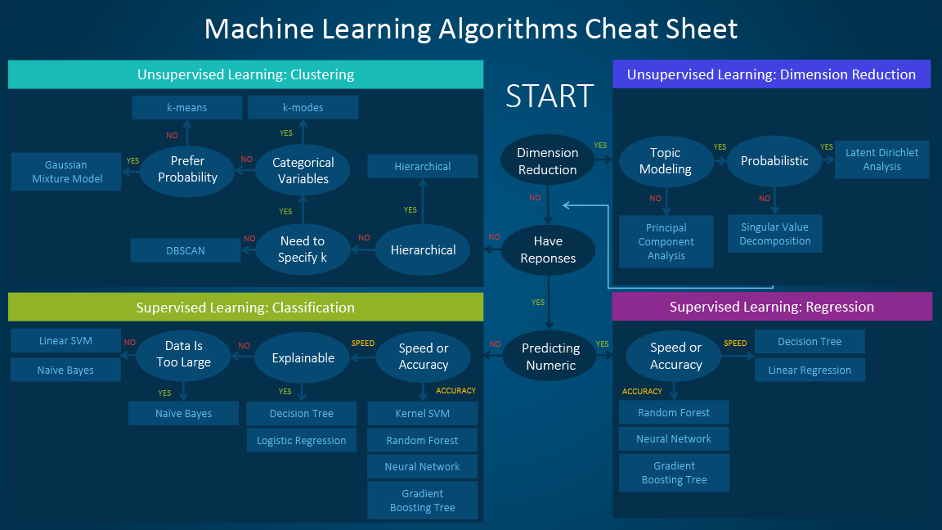
Overview
http://blogs.sas.com/content/subconsciousmusings/2017/04/12/machine-learning-algorithm-use/

Slide 3
Machine Learning Flow
Preprocessing
Feature extraction
Classification / Clustering
Input
Output
Start here!!!
Notes:
Traditional Machine Learning Flow

Slide 4
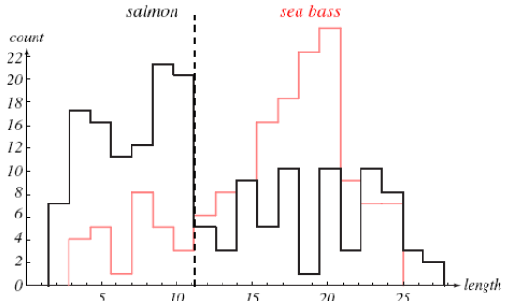
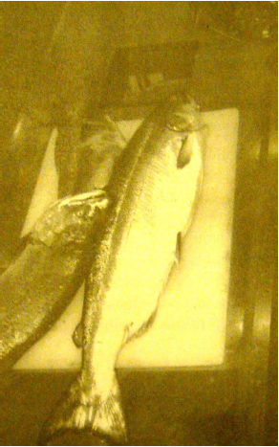
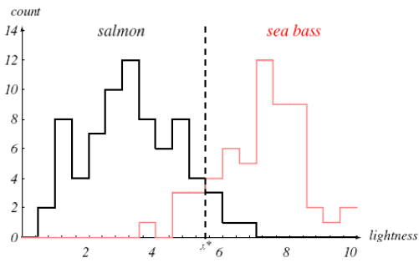
Feature
Salmon or sea bass
length as feature
lightness as feature
Notes:
Salmon (鮭魚)
Sea bass (黑鱸魚)

Slide 5
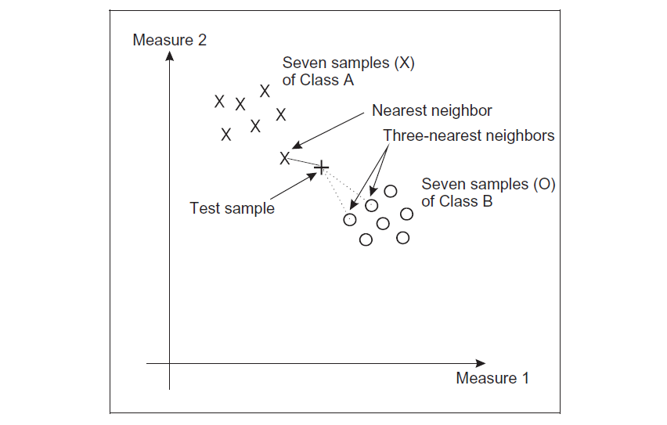
Feature Space
Feature Vector
(length, lightness) = [X₁, X₂]^{T}
Feature space and classification
Source: Feature Extraction & Image Processing for Computer Vision (Third Edition)

Slide 6

Feature Space (signal strengths)
Signal strength vector
S = (S₁, S₂, S₃, S₄)
θ = (θ₁, θ₂, θ₃, θ₄)→for ref. tags
Number of RF readers (n=4)
Euclidean distance in signal strengths
$E_{j}=\sqrt{\sum_{i=1}^{n}{{({\text{θ}}_{i}−S_{i})}^{2}}},j∈\left(1,m\right)$
$E=(E_{1}\text{,}E_{2}\text{,. . . ,}E_{m})$
Number of Ref. Tag (m=16)
kNN / weighted kNN
Find the k nearest neighbors
Notes:
LANDMARC論文的Figure 4. (a)

Slide 7
Extracting Features
Measured from sensor
time (s), weight (kg), voltage (v), RSS (dBm)
Transform: Temporal (Spatial)→Frequency
FFT, DCT, DWT (Wavelet), HHT
Lower Level Features
Edge, Shape, Entropy, Moment
Higher (abstract) Level Features
sequence of motion
High Level Feature
Intermediate Level Feature
Low Level Feature
Notes:
這頁是要講解有低級、中級、高級的特徵

Slide 8
Extracting Features (Example)
Notes:
Liu, J. J., Xu, W., Huang, M. C., Alshurafa, N., Sarrafzadeh, M., Raut, N., & Yadegar, B
Sleep posture analysis using a dense pressure sensitive bedsheet,
Pervasive and Mobile Computing, Volume 10, Part A, February 2014, Pages 34-50, ISSN 1574-1192, https://doi.org/10.1016/j.pmcj.2013.10.008.

Slide 9
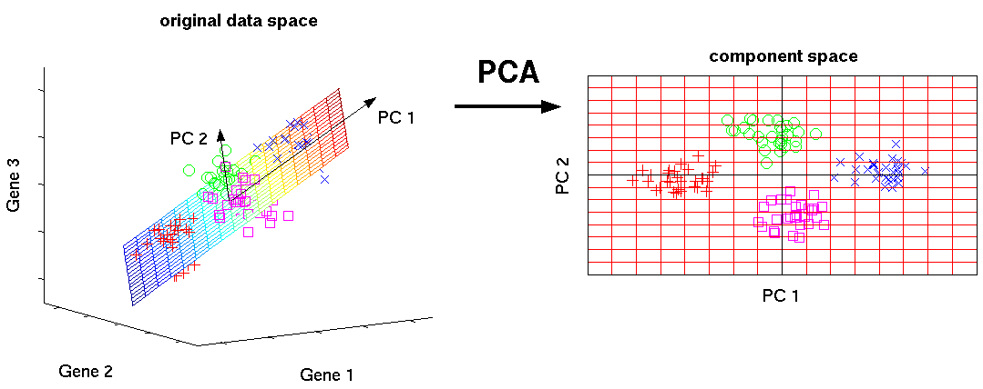
Dimension Reduction
e₂
Methods
PCA, ICA, SVD, LDA
Reduce dimension
reducing computational costs
e₁
http://www.nlpca.org/pca_principal_component_analysis.html

Slide 10
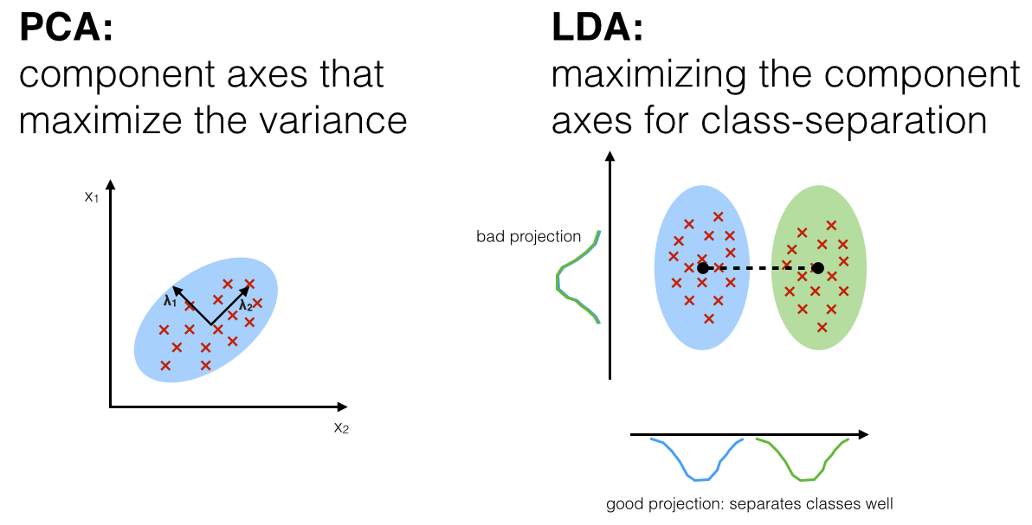
PCA vs. LDA
http://sebastianraschka.com/Articles/2014_python_lda.html

Slide 11
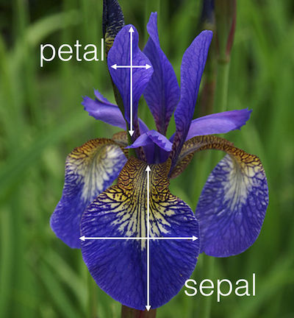
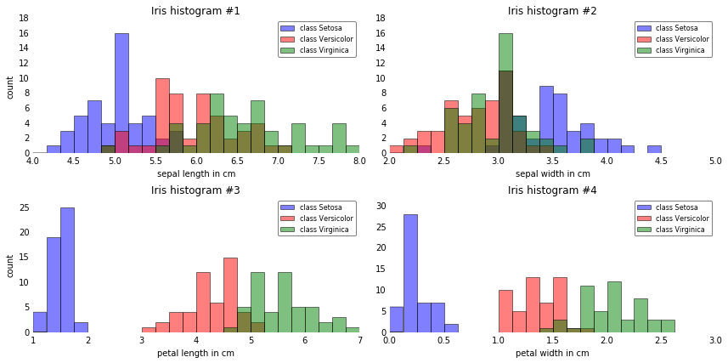
PCA vs. LDA (Example)
Notes:
Iris 資料集是在圖型識別領域中，最常被引用到的資料集之一，此資料集包含鳶尾花的資料，特性如下：
共有三種鳶尾花的品種(Iris Setosa, Iris Versicolour, Iris Virginica)
共有四個數值特徵值: 鳶尾花的「萼片長」、「萼片寬」、「花瓣長」、「花瓣寬」

Slide 12
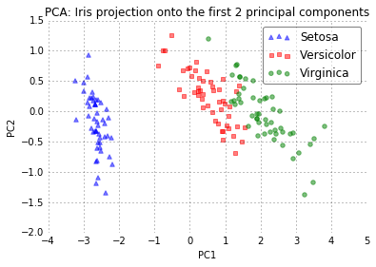
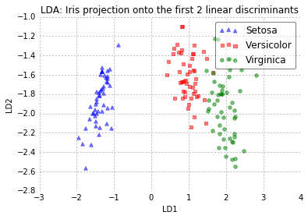
PCA vs. LDA (Example)

Slide 13
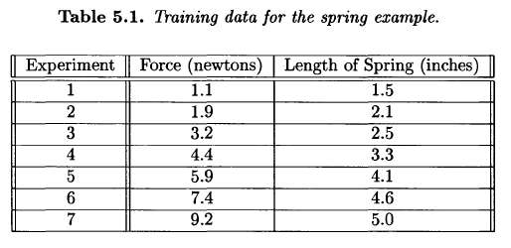
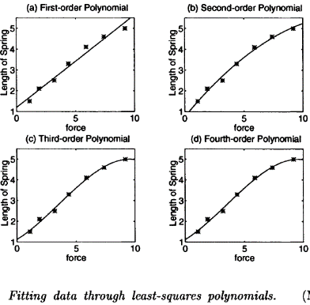

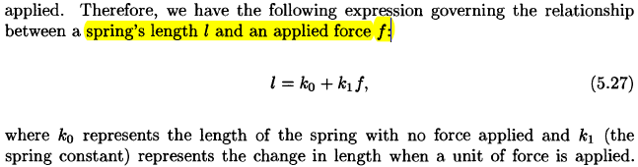
Regression

Slide 14
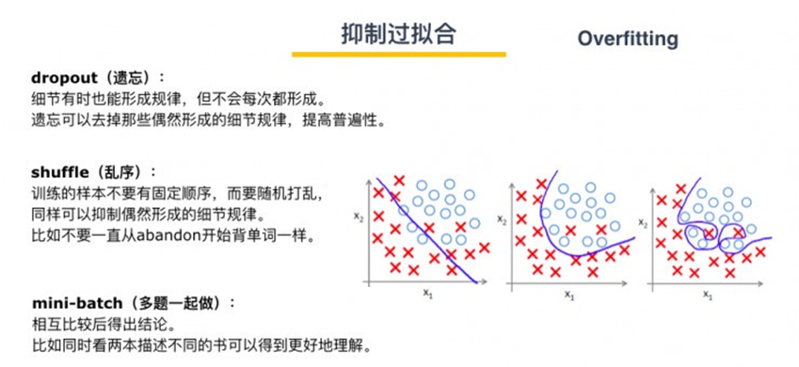
Mini-Batch=> Batch Normalization

Slide 15
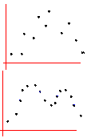
Regression:提問
有noise
沒有noise

Slide 16
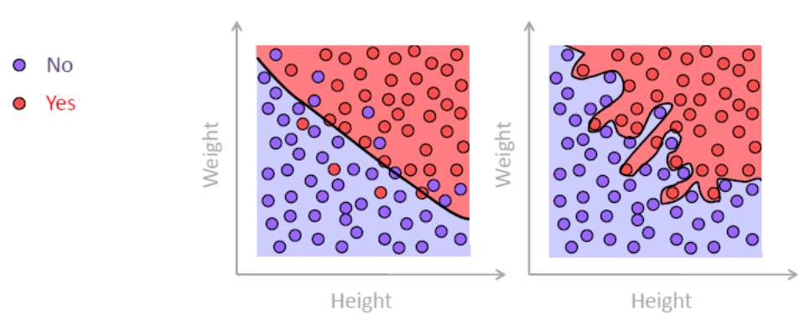
Overfitting Example
Football Player

Slide 17
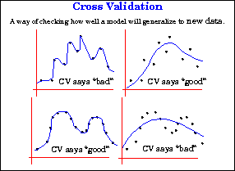
Cross Validation
Leave-p-out cross-validation (LpO CV)
Leave-one-out cross-validation (LOOCV)
k-fold cross-validation
Double cross-validation
4-fold / 10-fold
n-fold = LOOCV
Holdout method
https://www.cs.cmu.edu/~schneide/tut5/node42.html
Notes:
Double Cross Validation
training 50%, testing 50%, 測試完畢之後互相交換
運算量比較少
比起單純的Training-Testing來說稍微有說服力，不過常常會發生兩組testing結果大不同。
K-Fold Cross Validation
分成K組data，K-1組training，1組testing，作 k次取平均
leave-one-out
其實就是N-Fold，N-1組training，1組testing，作N次取平均
三種方式各有優缺點，主要的考量是training set的資訊是否能正確被擷取，以及計算量的問題，
D-CV適合training set非常多的時候，因為60%的training data在大量資料時比較能保證他涵蓋了所有特性。
K-Fold則是折衷，當資料少時可以使用K-fold來增加公信力，但是K要取多少便要參考計算量來決定。
LOOCV則是在data非常少時最好的方式。因為這種方式去除了training data分群時產生的不確定因素，換個
方式說就是，最不容易造假。

Slide 18
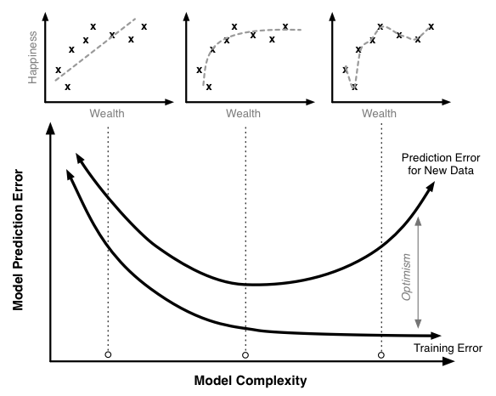
Generalization
Generalization Error
out-of-sample error
Overfitting
sensitive to sampling error
underfitting
overfitting
Best Model
Notes:
教材要學會並搞懂、弄通(Generalize)
否則連基礎都沒學通，就是underfitting
如果是死讀書，不會變通，就成了overfitting
[中文Wiki] 泛化誤差(Generalization error)
一個機器學習模型的泛化誤差（Generalization error），是一個描述學生機器在從樣品數據中學習之後，離教師機器之間的差距的函數。使用這個名字是因為這個函數表明一個機器的推理能力，即從樣品數據中推導出的規則能夠適用於新的數據的能力。

Slide 19
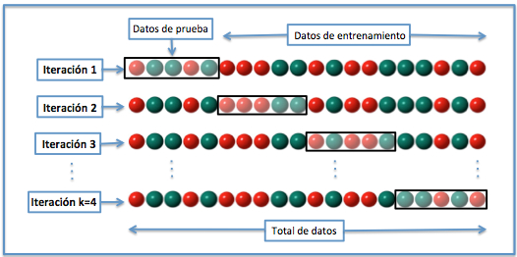
Cross Validation
K-fold validation
https://commons.wikimedia.org/wiki/File:K-fold_cross_validation.jpg

Slide 20
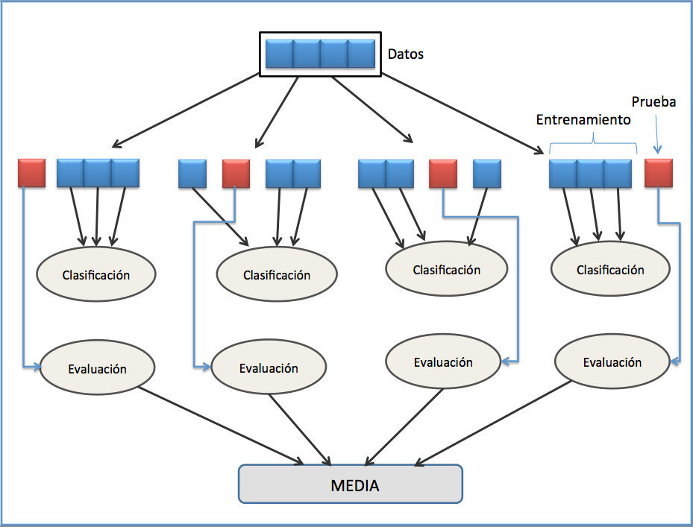

Cross Validation
4-fold validation
Evaluación = Evaluation
Media = Mean
Clasificación = Classification
Prueba = Proof
Entrenamiento = Training
Datos = Data
https://commons.wikimedia.org/wiki/File%3AEsquema_castell%C3%A0.jpg
Notes:
西班語教學
Evaluación = Evaluation：估測
media aritmética：算術平均
media = mean：平均
clasificación = classification：分類
Prueba = Proof
Entrenamiento = Training
Datos = Data：資料

Slide 21
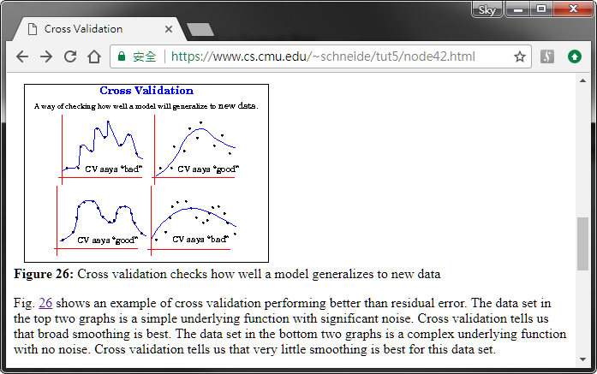
Regression
https://www.cs.cmu.edu/~schneide/tut5/node42.html

Slide 22

Regression

Slide 23
Cheat Sheet
Yes
No
No
Yes
No
Yes
http://blogs.sas.com/content/subconsciousmusings/2017/04/12/machine-learning-algorithm-use/

Slide 24
Examples
Case#1: Face Recognition
Case#2: Sleep Posture Recognition
Case#3: Capability of Multi-Layer Perception Neural Network (MLP NN)

Slide 25
Case#1: Face Recognition
主要是用Principle Component Analysis (PCA) 對所有資料降維，然後將降維過的
資料使用Local Discriminant Analysis (LDA) 的方法將同類別拉近，不同類別拉
遠，最後再使用nearest neighbor (NN)分類器去預測test data的label。
References:
H. Wang, S. Yan, D. Xu, X. Tang, Thomas Huang. Trace Ratio vs. Ratio Trace for Dimensionality Reduction, CVPR 2007.

Slide 26
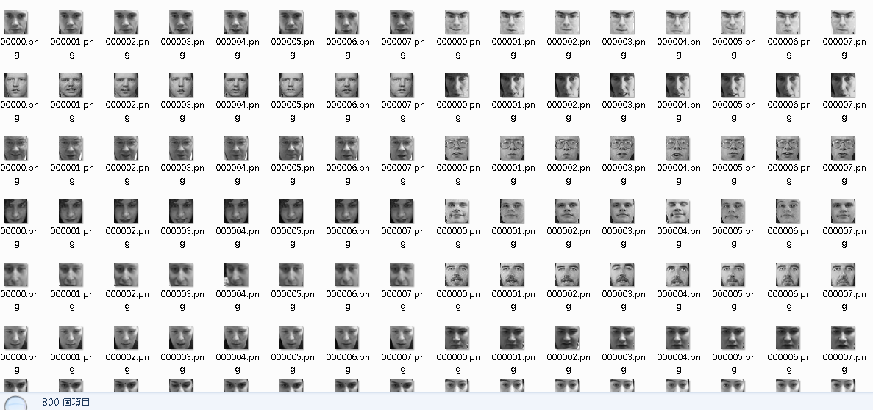
Training/Testing Data
100人，每人8張圖，共800張圖

Slide 27
Model Selection
在PCA降維部份和LDA降維部份可觀察
前n個最大的Eigen Value的和 與
所有Eigen Value的和
兩者的比值去挑選所需Eigen Vector的個數 (意即降維過後的維度)。
=> 此部份可視為是一種model selection。

Slide 28
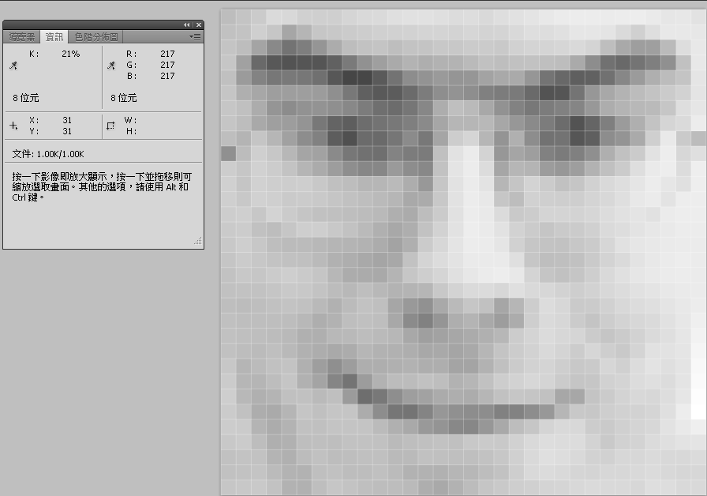
Dimension Reduction (1/4) - one data

Slide 29
Dimension Reduction (2/4)
寬：32、高：32的8-bit的灰階圖片
每個圖檔的所有pixel(Ex: 32 x 32=1024個pixel)由上到下、由左至右循序取出再排列成一個row vector（Ex: 1 by 1024，也就是1024維）
1024維太多所以需要降維
每個人有8張圖，共有100個人，所以總共有800張圖（原始資料: 800 by 1024）
每個人取6張訓練，2張測試。重複4次
（4-Fold Cross Validation ）

Slide 30
Dimension Reduction (3/4): PCA
數學可略
Step2 (PCA)
step2-1：建立Covarance Matrix
step2-2：用SVD分解出U
step2-3：計算A^{T}·U→Eigen Vector
step2-4：Normalize Eigen Vector
step2-5：降維→W_{pca} (降到700維)
在本例只降到700維，因為怕造成過度降維，損失有鑑別度的資訊（可分類出不同人的，但不是PCA的主成分）。
step2-6：投影

Slide 31
Dimension Reduction (4/4): LDA
數學可略
Step3 (LDA)
step3-1：建立Average Vector
step3-2：建立S_{B}
step3-3：建立S_{W}
step3-4：建立S_{W}⁻¹
step3-5：計算S_{W}⁻¹ ．S_{B}
step3-6：用SVD解出U (Eigen Vector)
step3-7：降維→W_{lda} （在本例降到100維）
step3-8：投影
PCA 結合LDA：W_{pca}． W_{lda} → W_{opt}

Slide 32
Case of 4-Fold Cross Validate
CV1 of 4：答對的總數=192；正確率=96%
CV2 of 4：答對的總數=191；正確率=95.5%
CV3 of 4：答對的總數=194；正確率=97%
CV4 of 4：答對的總數=186；正確率=93%
4-Fold Cross Validate平均後的正確率= 95.375

Slide 33
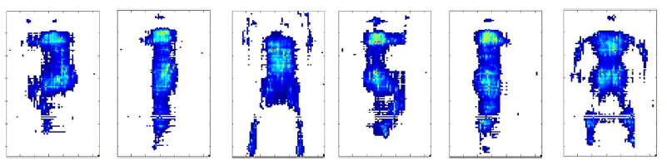
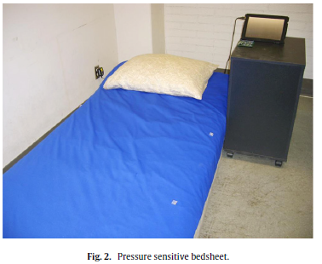
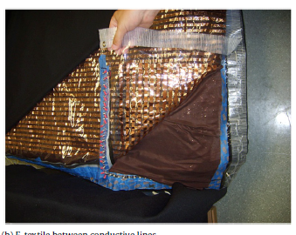
Case#2: Sleep Posture Recognition
Original are 64 × 128 pixels dimensions of the image

Slide 34
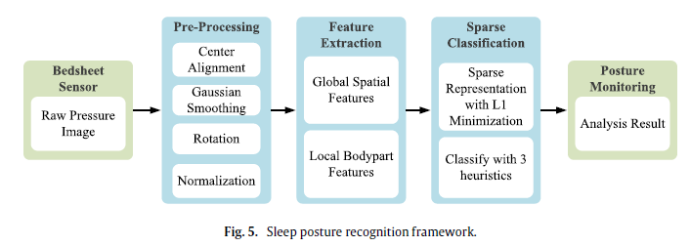
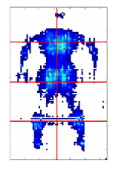
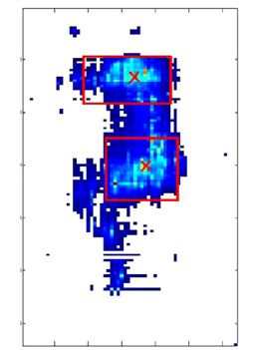
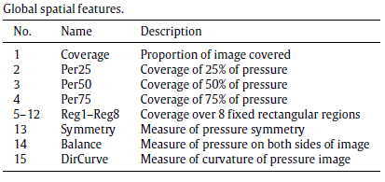
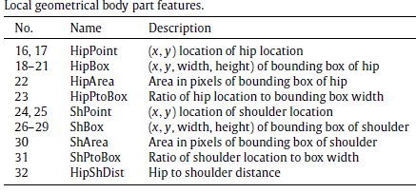
Feature Space (32 features)

Slide 35
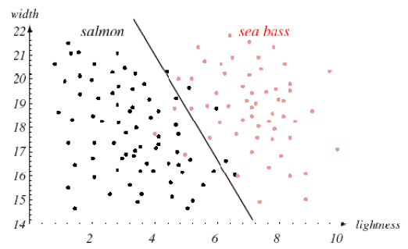
Decision boundary
Linear decision boundary
Non-Linear decision boundary
Linear decision boundary
Non-linear decision boundary

Slide 36
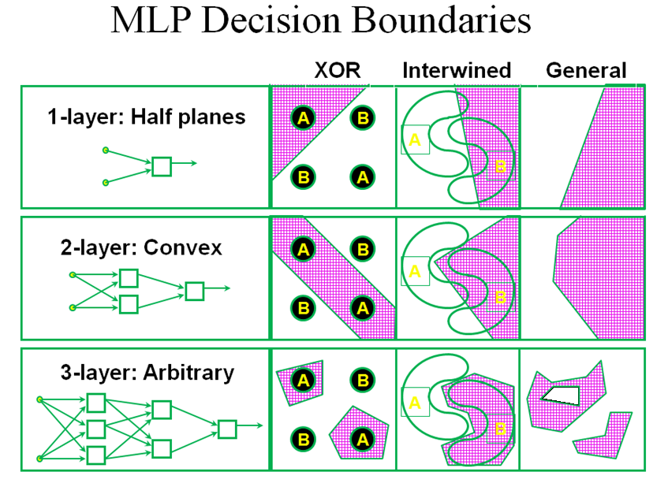
Capability of MLP Decision Boundaries
Richard P. Lippmann. An Introduction' to Computing, IEEE ASSP MAGAZINE April, 1987
Notes:
[Richard, 1987] Richard P. Lippmann. An Introduction' to Computing, IEEE ASSP MAGAZINE April, 1987

Slide 38
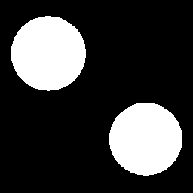

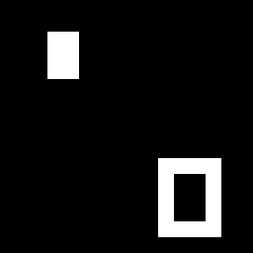




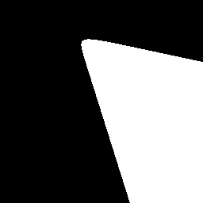

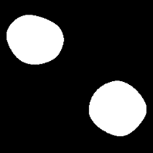


Capability
Richard P. Lippmann. An Introduction' to Computing, IEEE ASSP MAGAZINE April, 1987
Notes:
[Richard, 1987] Richard P. Lippmann. An Introduction' to Computing, IEEE ASSP MAGAZINE April, 1987

Slide 39
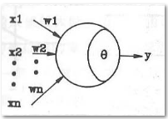
Capability
最右下角問題，用BP訓練後的Weight 值組合如下：
輸入層weight： 5.13510 37.39378
-21.46167 -16.25864
-34.11242 28.82209
20.68962 30.79449
第一層隱藏層weight： 9.23067 5.79684 -3.36498 -10.83807
19.14875 14.75769 -15.84992 -17.81770
第一層隱藏層Theta值： 27.96369 -10.34603 1.84976 44.62899
第二層隱藏層weight： -1.33094 5.88511
第二層隱藏層c值： 6.76579 3.29899
輸出層Theta值： 3.95491
這裡的weight、Theta值 可以用GA解決嗎？
Richard P. Lippmann. An Introduction' to Computing, IEEE ASSP MAGAZINE April, 1987
Notes:
[Richard, 1987] Richard P. Lippmann. An Introduction' to Computing, IEEE ASSP MAGAZINE April, 1987

